Slide 1



trabalho1
View in Power BI
Last data refresh:
17/07/2024 14:49:57 UTC
Downloaded at:
17/07/2024 15:09:59 UTC

Slide 2
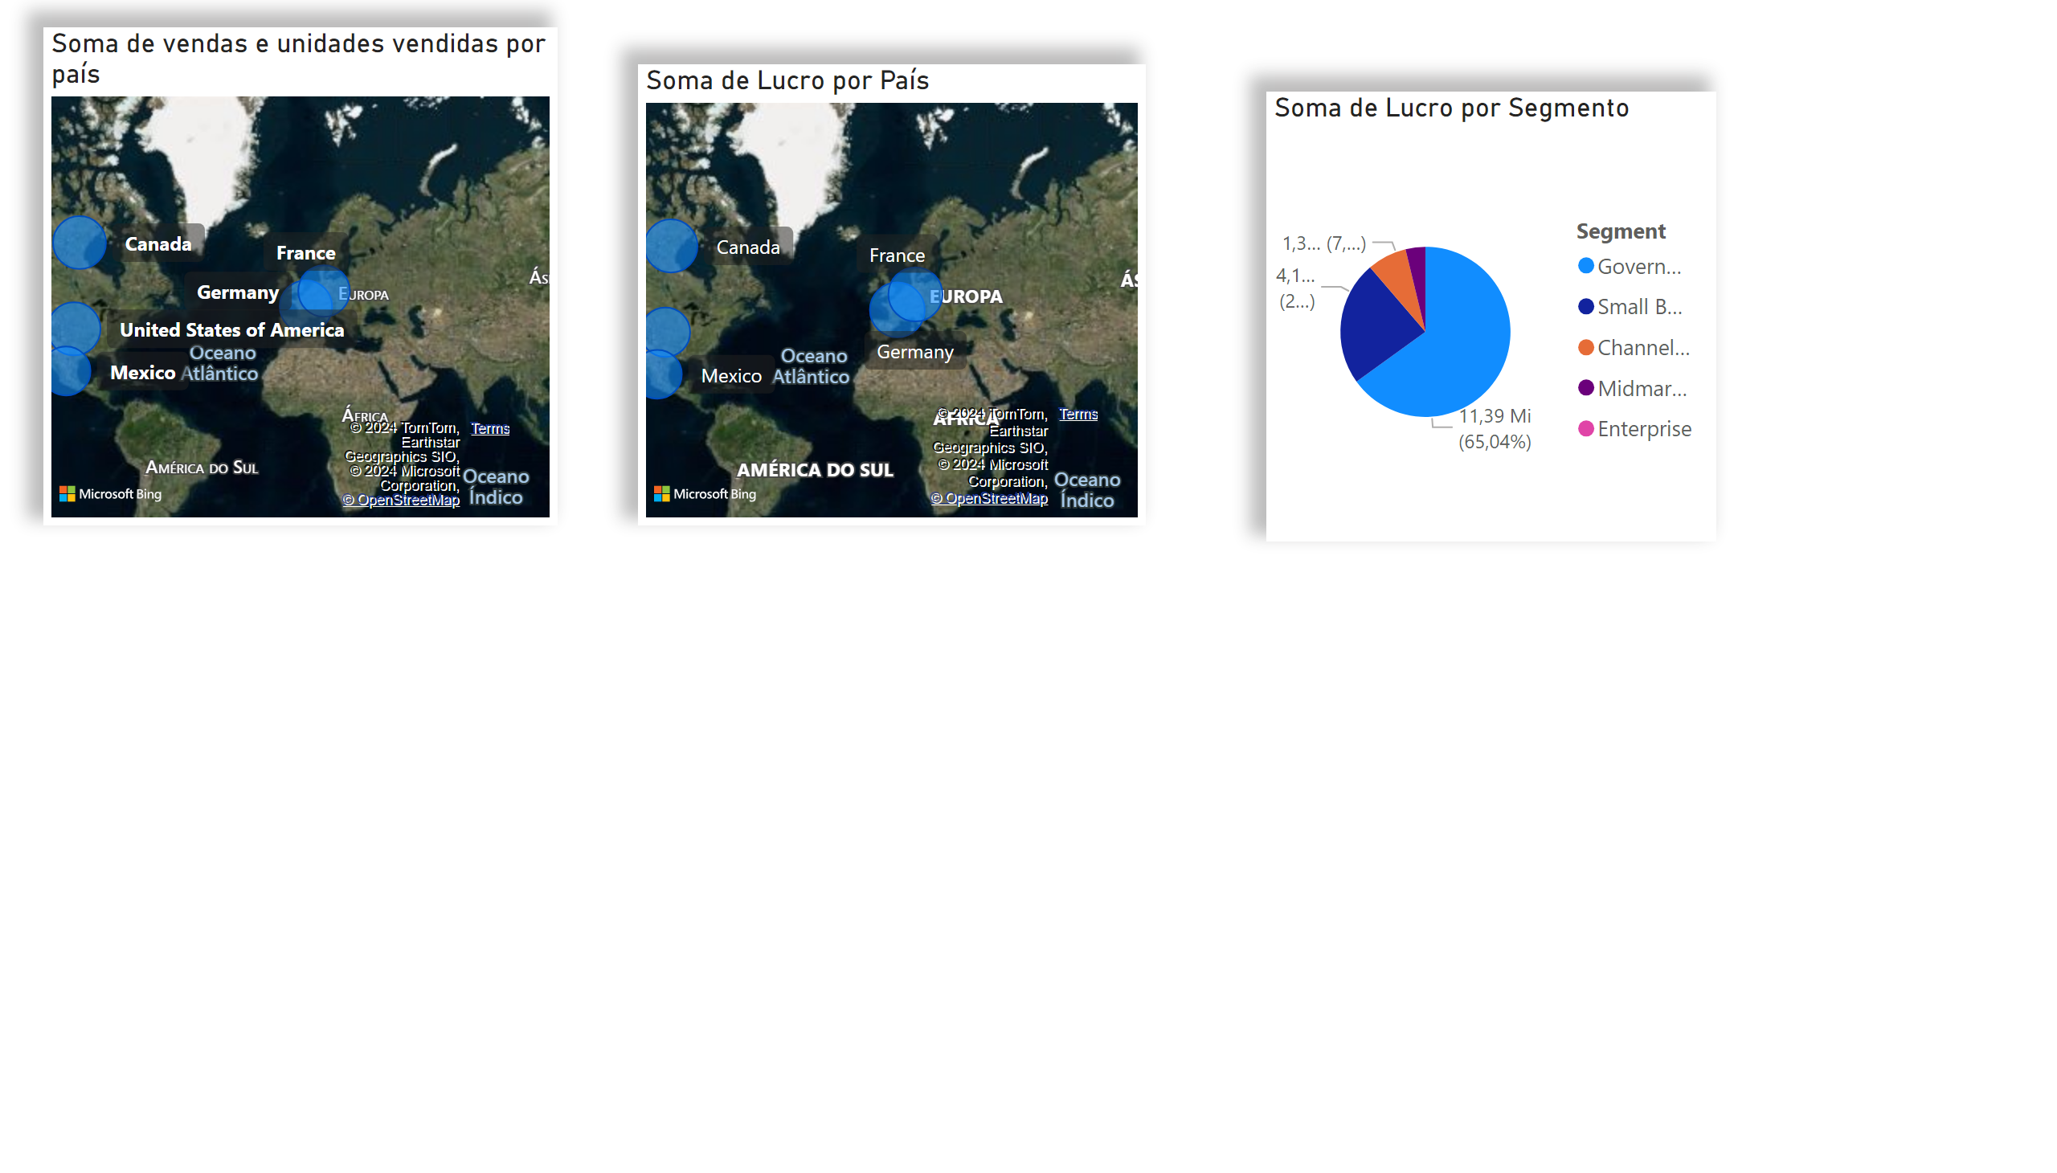
Página 1
Notes:
Soma de vendas e unidades vendidas por país
No alt text provided
Soma de Lucro por País
No alt text provided
Soma de Lucro por Segmento
No alt text provided

